Slide 1
МУНИЦИПАЛЬНОЕ КАЗЕННОЕ ДОШКОЛЬНОЕ
ОБРАЗОВАТЕЛЬНОЕ УЧРЕЖДЕНИЕ ДЕТСКИЙ САД «ЛАДУШКИ»
МР «НИЖНЕКОЛЫМСКИЙ РАЙОН» РС(Я)

Slide 2
Кривошапкиной Марии Дмитриевны педагога родного языка
высокой квалификации
с.Колымское
2018 год
ПОРТФОЛИО

Slide 3
Содержание
1. Раздел 1. Общие сведения о педагоге……………………………………………………..3
2. Раздел 2. Педагогическое кредо…………………………………………………………...4
Мое педагогическое кредо………………………………………………………..5
Основные педагогические принципы……………………………………………6
Моя педагогическая позиция……………………………………………………..7
3. Раздел 3. Самообразование………………………………………………………………..8
Сведения об аттестации…………………………………………………………..9
Курсы повышения квалификации……………………………………………….10
Переподготовка квалификации…………………………………………………..11
Проблема над которой работаю………………………………………………….12
4. Раздел 4. Методическая копилка…………………………………………………………13
Распространение профессионального опыта работы…………………………14
Праздники, досуги, вечера развлечений…………………………………….15-16
5. Раздел 5. Достижение воспитанников……………………………………………………17
Результаты участия в районных, всероссийских и международных
конкурсах………………………………………………………………………..18
6. Раздел 6. Публикации…………………………………………………………………….19
Публикации методических материалов на дистанционных образовательных
порталах……………………………………………………………………...20-21
7. Раздел 7. Личные достижения педагога ………………………………………………....22
Результаты участия в районных, всероссийских и международных конкурсах..23-24
Конкурсы ДОУ……………………………………………………………….….25
8. Раздел 8. Работа с родителями……………………………………………………….26-28

Slide 4
РАЗДЕЛ 1.
Общие сведения о педагоге

Slide 5
Общие сведения о педагоге
Ф.И.О.: Кривошапкина Мария Дмитриевна
Дата рождения: 29 декабря 1952 года
Образование: среднее профессиональное, в 1976 г. окончила техническое училище №8
г. Якутска по профессии швея
В 2017 г. прошла профессиональную переподготовку в ФГБУ ВО «Сибирский государственный университет науки и технологии им. Академика М.Ф.Решетнева» по программе: «Дошкольная педагогика и психология»
Работаю педагогом родного языка
Общий стаж работы: 46 лет
Стаж работы в ДОУ: 13 лет
Педагогический стаж: 13 лет
Квалификационная категория: высокая

Slide 6
РАЗДЕЛ 2.
Педагогическое кредо

Slide 7
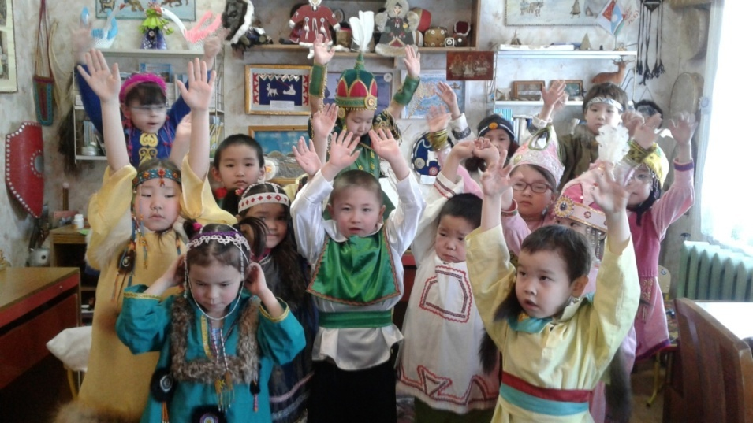
Мое педагогическое кредо
«Не ропщи на судьбу, и если избрала эту стезю, то прими и полюби детей всем сердцем, поверь в них, растворись в них, потому что призвание твоё –
нести любовь и радость"
Рядом со мной дети, дети разные: дерзкие, неугомонные, застенчивые и робкие, «молчуны» и «болтушки». Что я могу им дать?
Прежде всего – любовь!
И я люблю их такими, какие они есть
Мой девиз
Продолжай начатое.
Начинай новое.
Не останавливайся на пол пути!

Slide 8
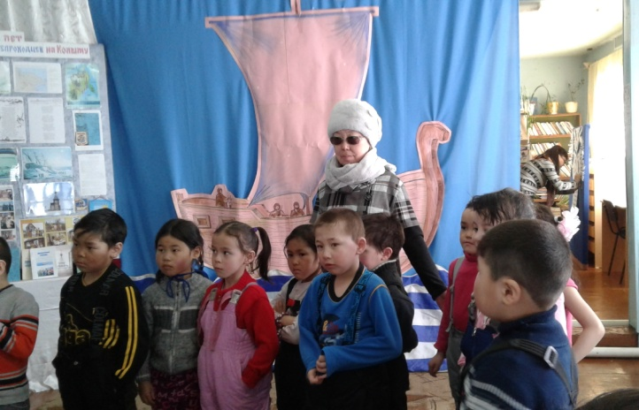
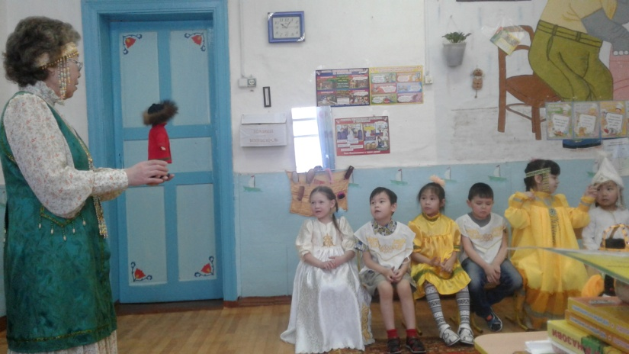
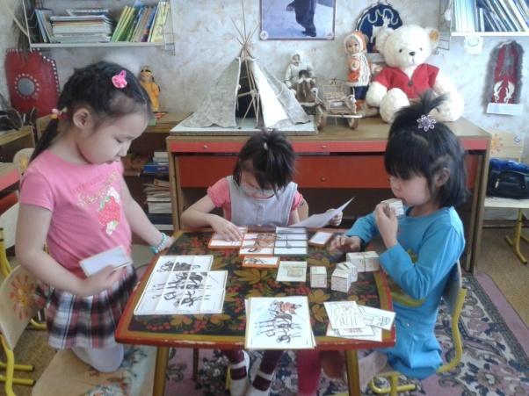
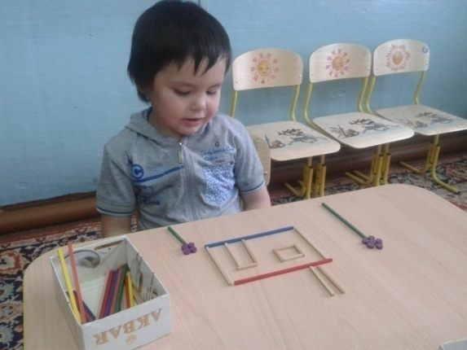
Основные педагогические принципы
Судьбу свою благодарю, со мною рядом те, кто всех дороже, ведь дети – это те кого люблю, иного быть уже не может.
Воспитатель не развивает ребенка, а помогает ему в развитии.
Понимать, что дети могут знать, что - то лучше воспитателя.
Воспитатель - друг и помощник ребенка.
Воспитатель должен научить детей думать и любить.

Slide 9
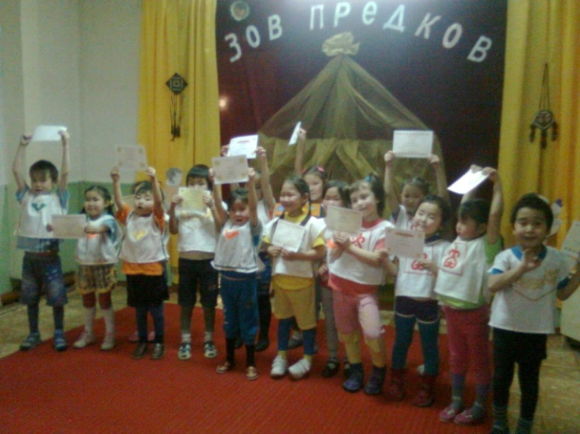
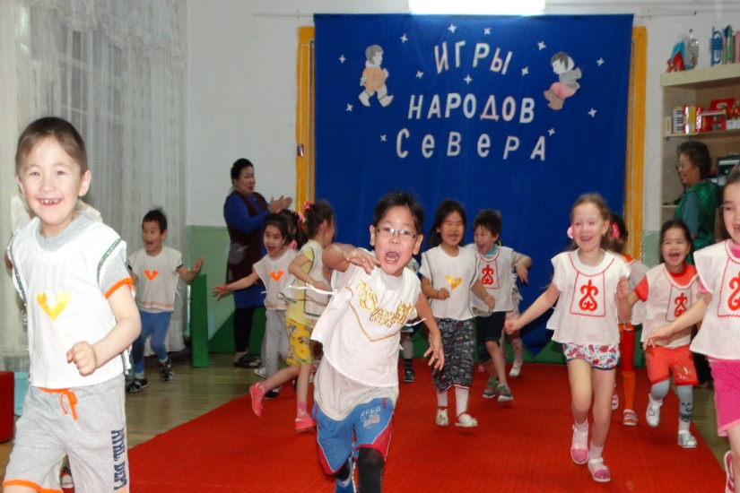
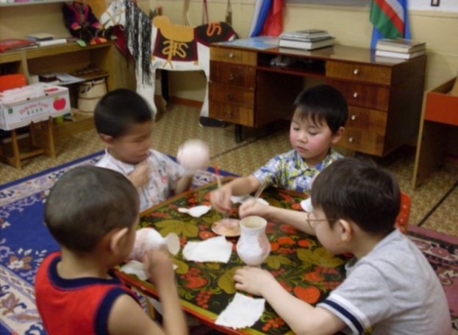
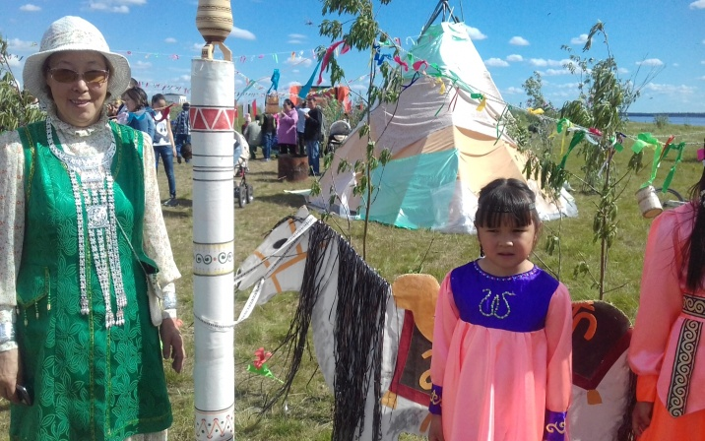
Моя педагогическая позиция
Стремлюсь так управлять деятельностью ребят, чтоб каждый (обязательно каждый) почувствовал окрыляющую силу успеха;
Успех- первостепенное условие становления личности;
Принимаю ребенка таким, какой он есть;
В отношении к ребёнку - я друг, партнёр, помощник.

Slide 10
РАЗДЕЛ 3.
Самообразование

Slide 11
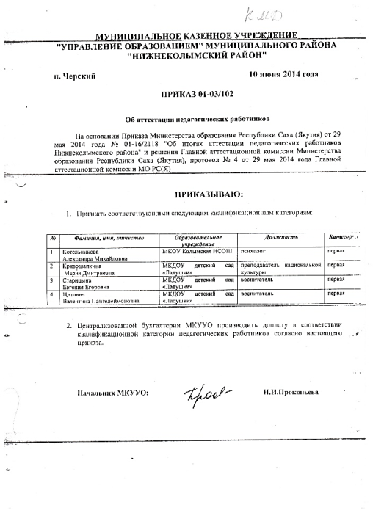
Сведения об аттестации
Год аттестации: 2014 год
Присвоена высокая квалификационная категория по должности педагог родного языка
Приказ об аттестации: от 10.06.2014 г. № 01.03/102

Slide 12
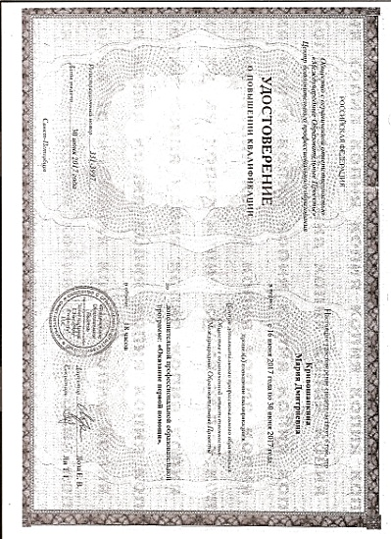
Курсы повышения квалификации
Год прохождения: 2014 г.
Тема курса: «Развитие межкультурного и
межконфессионального диалога средствами образования в
поликультурной среде России»
Количество часов: 72
2. Год прохождения: 2017 г.
Тема курса: «Оказание первой помощи»
Количество часов: 18
3. Год прохождения: 2018 г.
Тема курса: «ФГОС в дошкольном образовании»
Количество часов: 120

Slide 13
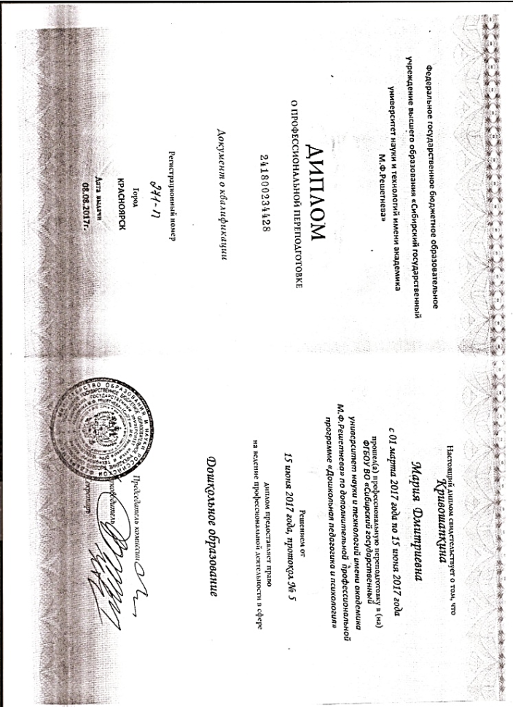
Переподготовка квалификации
Год переподготовки: 2017 г.
ФГБУ ВО «Сибирский государственный университет науки и технологии им. академика М.Ф.Решетнева»
Программа: «Дошкольная педагогика и психология»

Slide 14
Проблема над которой я работаю
Проектная деятельность у детей старшего дошкольного возраста как средство развития познавательного, исследовательского, творческого развития у детей.
Актуальность
Эффективное развитие интеллектуальных способностей детей дошкольного возраста – одна из актуальных проблем современности.
Реализация темы самообразования
По теме своего самообразования разработала перспективный план, и в свободное время играем, учимся с детьми, проводим выставки, вечера развлечения.

Slide 15
РАЗДЕЛ 4.
Методическая копилка

Slide 16
Распространение профессионального опыта работы
Представление опыта работы районному педагогическому сообществу:
- приняла участие в представлении мастер – класса по теме «Декоративно-прикладное искусство как средство развития творческих способностей детей и разговорной речи по родному языку» (март 2015 г.)
Распространение опыта работы коллегам детского сада:
провела семинар для воспитателей «Использование мультимедийных презентаций в процессе повышения профессионального уровня педагогов ДОУ» (январь 2015 г.)
сообщение на педагогическом совете «Обучение русскоязычных детей разговорному якутскому языку посредством дидактической игры» (2016 г.)
представление педагогам НОД по развитию речи на родном языке по теме «Одежда» (апрель 2017 г.)
приняла участие в педагогических чтениях «Формирование представлений о родном крае как одно из средств нравственно-патриотического воспитания детей дошкольного возраста» (март 2018 г.)

Slide 17
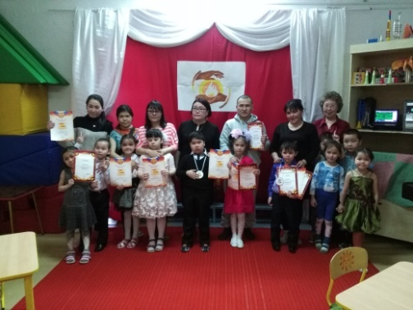
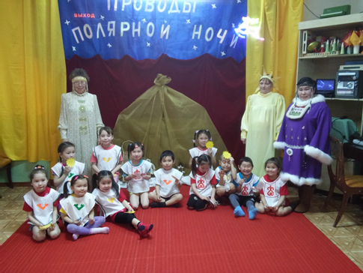
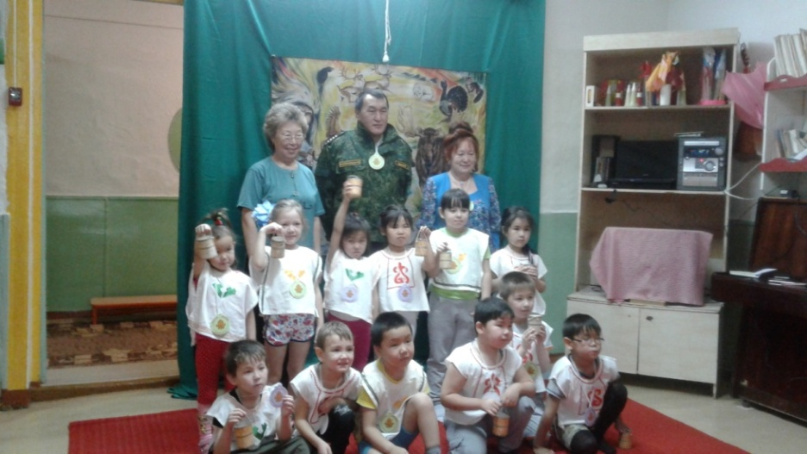
Праздники, досуги, вечера развлечений
Разработка сценариев:
Спортивный праздник «Проводы полярной ночи», март 2015 г.
Досуг-развлечение с родителями «Вечер дружной семьи», апрель 2016 г.
Праздник «Ысыах» для детей, май 2017 г.
Вечер развлечения «Экологическая тропинка», октябрь 2017 г.
Вечер развлечения с участием родителей «У семейного очага»,
апрель 2018 г.

Slide 18
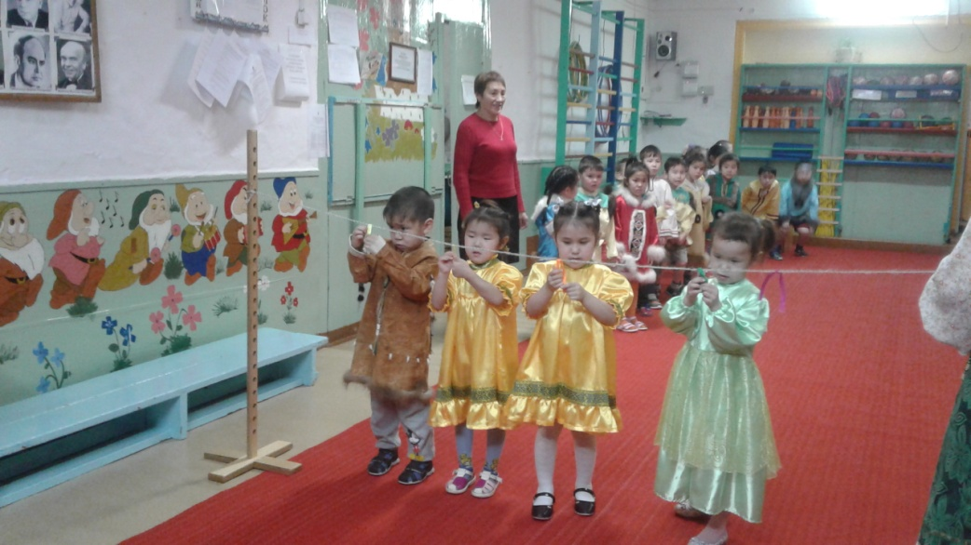
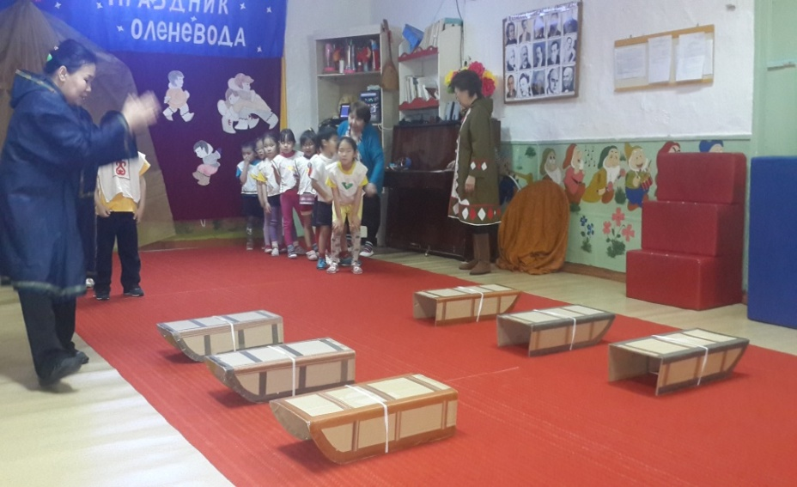
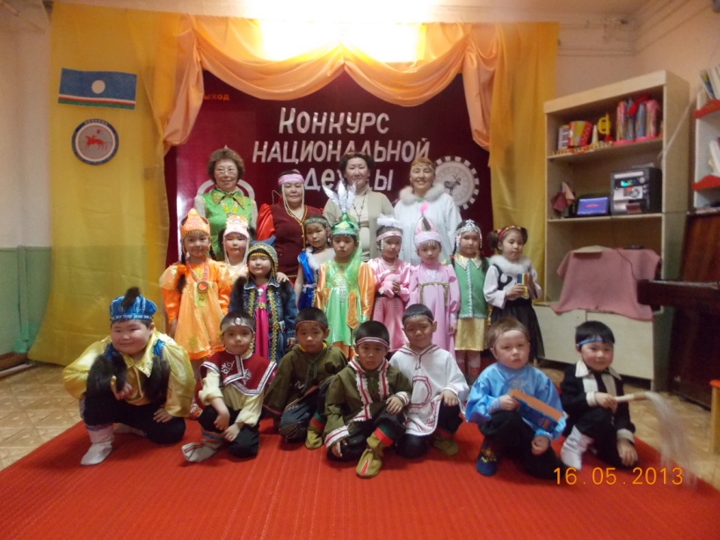
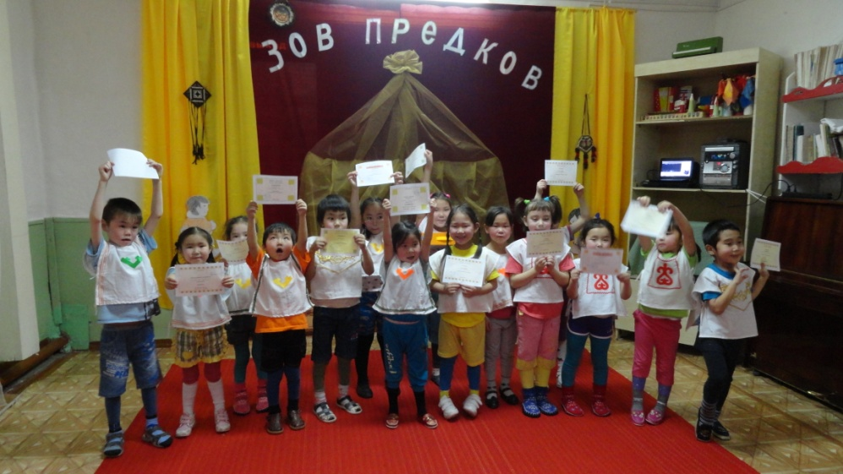
Праздники, досуги, вечера развлечений

Slide 19
РАЗДЕЛ 5.
Достижения воспитанников

Slide 20
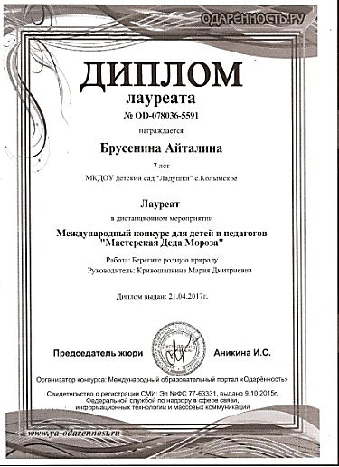
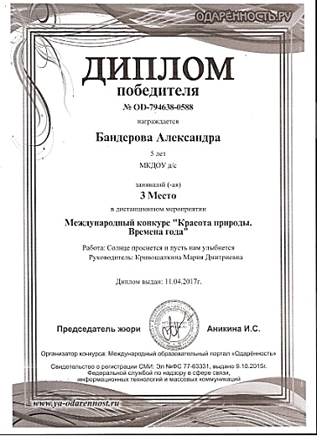
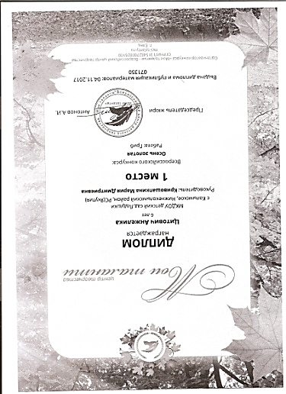
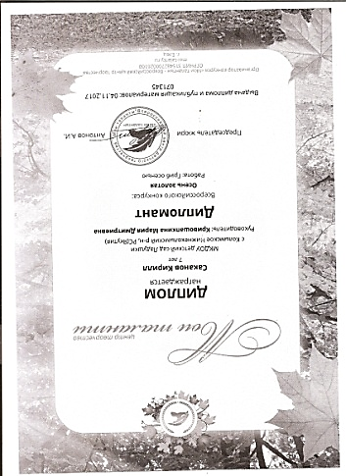
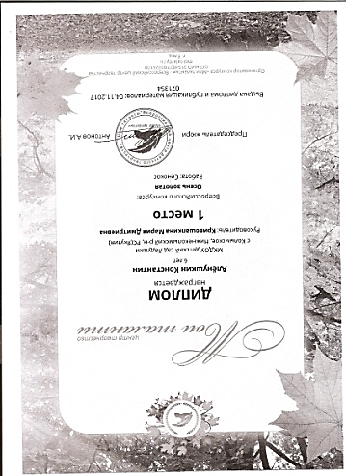
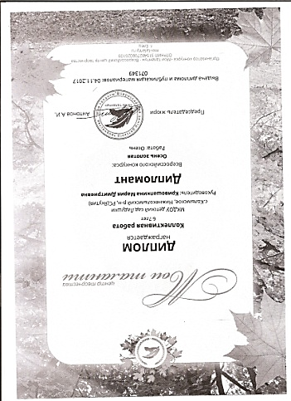
Результаты участия детей в районных и заочных российских, международных конкурсах
2016 год
- сертификат за участие в выставке ДПИ к 85-летию района
1 место международного конкурса «Талантида»
3 место международного конкурса «Талантида»
лауреат международного конкурса «Мастерская Деда Мороза»
2017 год
- сертификат за участие в выставке ДПИ «Наша зеленая планета»
3 место международного конкурса «Красота природы. Времена года»
2 дипломанта всероссийского конкурса «Осень золотая»
2 первых места всероссийского конкурса «Осень золотая»

Slide 21
РАЗДЕЛ 6.
Публикации

Slide 22
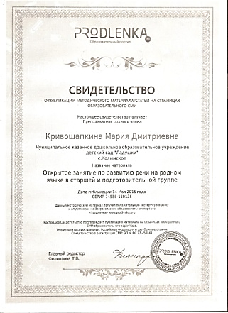
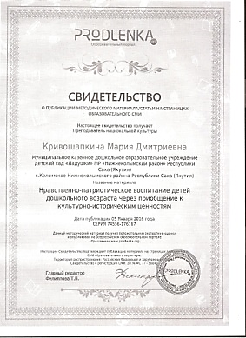
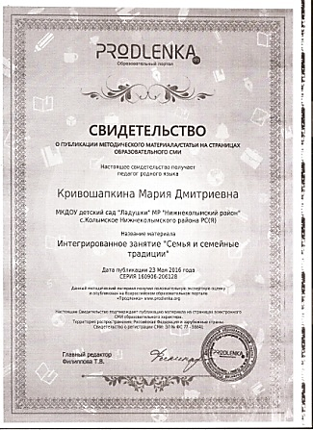
Публикации методического материала на дистанционных образовательных порталах
2015 год
Свидетельство о публикации на образовательном портале «Продленка» разработки методического материала НОД по развитию речи
2016 год
свидетельство о публикации на образовательном портале «Русолимп» методического материала
свидетельство о публикации на образовательном портале «Продленка» материала «Нравственно-патриотическое воспитание детей дошкольного возраста через приобщение к культурно-историческим ценностям»
свидетельство о публикации на образовательном портале «Продленка» разработки интегрированного занятия «Семья и семейные традиции»

Slide 23
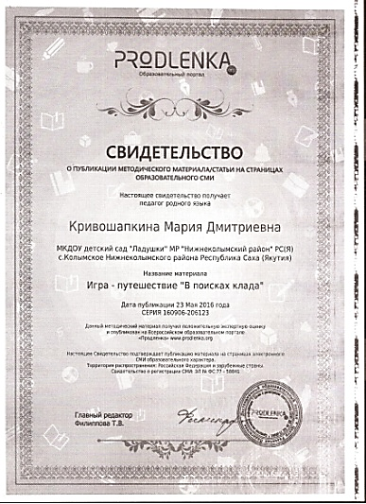
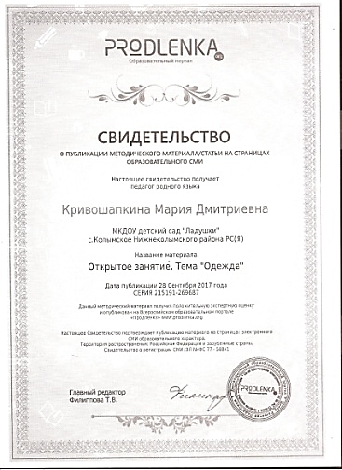
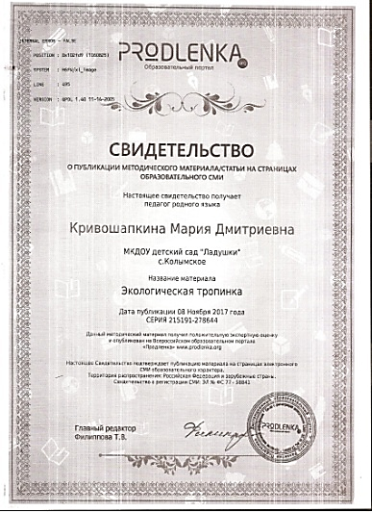
- свидетельство о публикации на образовательном портале «Продленка» разработки «Игры-путешествия «В поисках клада»
2017 год
- свидетельство о публикации на образовательном портале «Продленка» разработки методического материала НОД «Одежда»
- свидетельство о публикации на образовательном портале «Продленка» разработки сценария вечера развлечения «Экологическая тропинка»

Slide 24
РАЗДЕЛ 7.
Личные достижения педагога

Slide 25
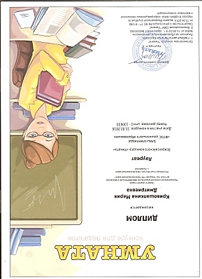
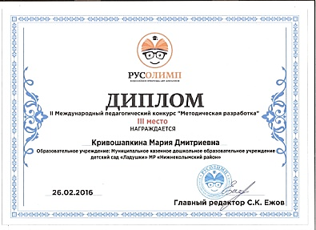
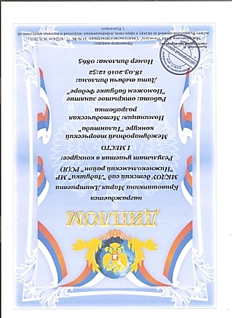
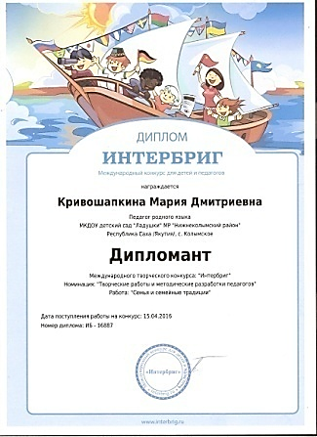
Результаты участия в районных и заочных российских, международных конкурсах
2016 год
Лауреат всероссийского конкурса «Умната» на блиц-олимпиаде «ФГОС дошкольного образования»
3 место на международном педагогическом конкурсе «Методическая разработка»
2 место на международном творческом конкурсе «Росталант» за методическую разработку «Игра «В поисках клада»
1 место на международном творческом конкурсе «Талантида» за методическую разработку НОД «Поможем бабушке Федоре»
дипломант международного творческого конкурса «Интербриг» за методическую разработку НОД «Семья и семейные традиции»

Slide 26
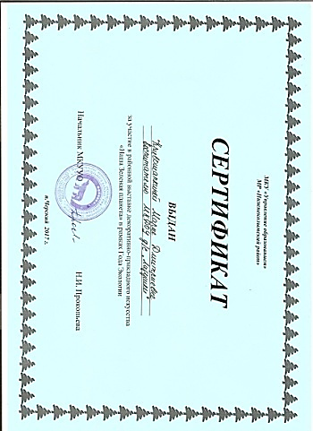
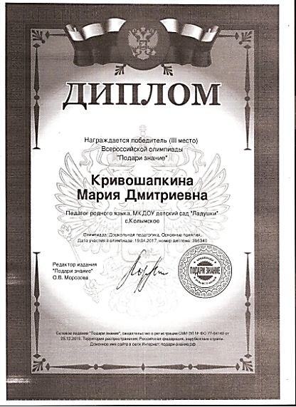
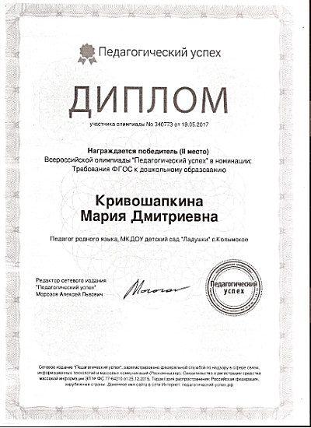
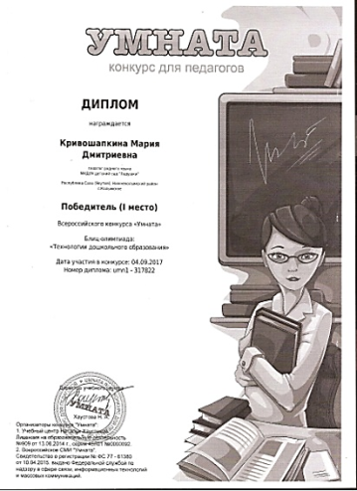
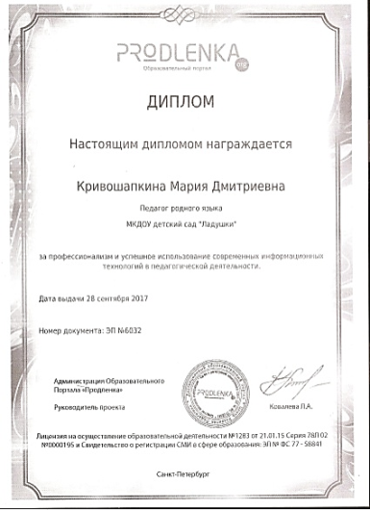
2017 год
3 место на всероссийской олимпиаде «Дошкольная педагогика. Основные понятия»
2 место на всероссийской олимпиаде «Требования ФГОС к дошкольному образованию»
сертификат за подготовку участников на районную выставку ДПИ к 85-летию района
сертификат за подготовку участников на районную выставку ДПИ к Году экологии
1 место на всероссийской блиц-олимпиаде «Технология дошкольного образования»
диплом образовательного портала «Продленка» за профессионализм и успешное использование современных информационных технологий в педагогической деятельности
почетная грамота Министерства Образования и Науки.

Slide 27
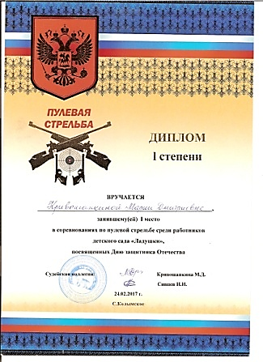
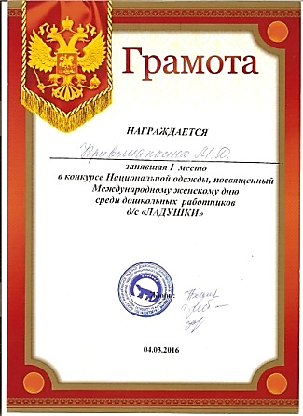
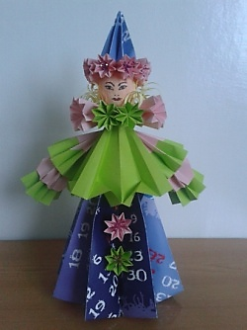
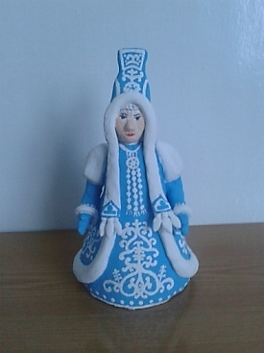
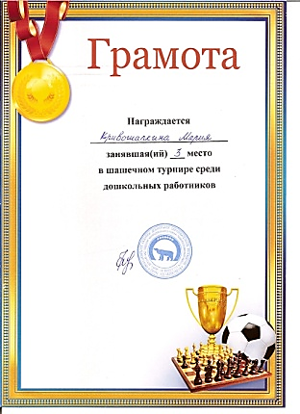
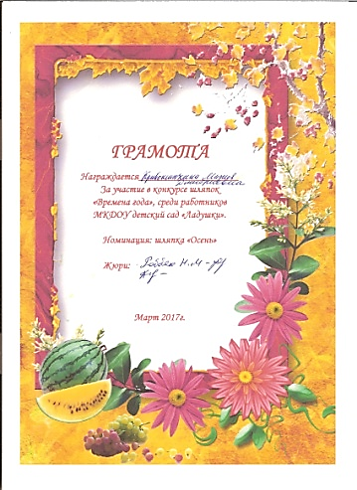
Конкурсы, спортивные соревнования ДОУ
2016 год
1 место в конкурсе «Три игрушки своими руками»
1 место в конкурсе национальной одежды
2017 год
номинация «Осень» в конкурсе шляпок «Времена года»
1 место в соревнованиях по пулевой стрельбе
3 место в шашечном турнире

Slide 28
РАЗДЕЛ 8.
Работа с родителями

Slide 29
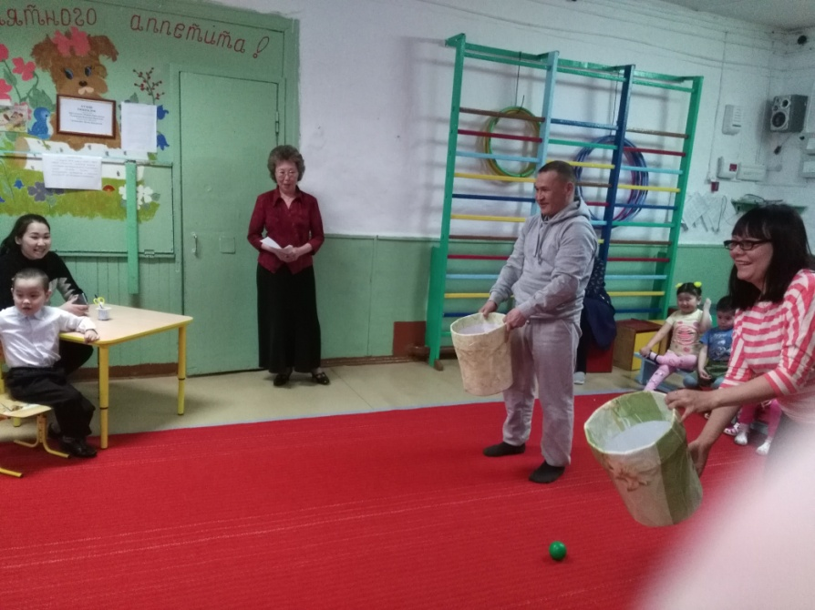
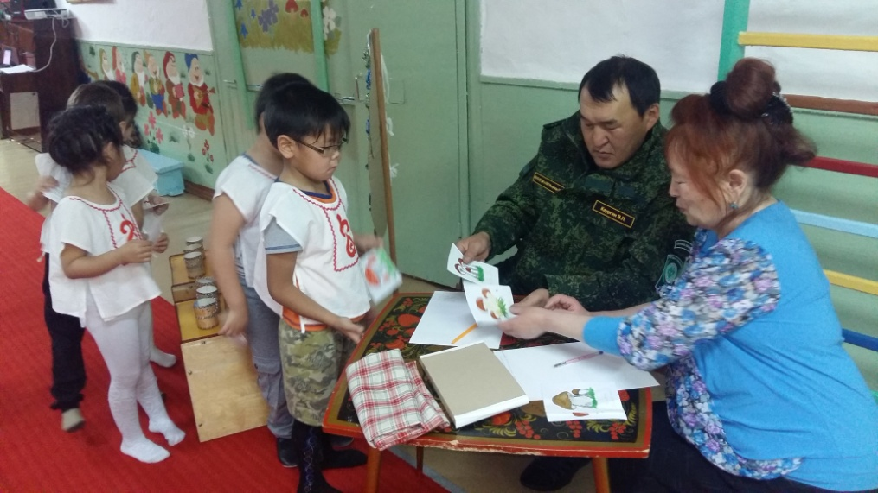
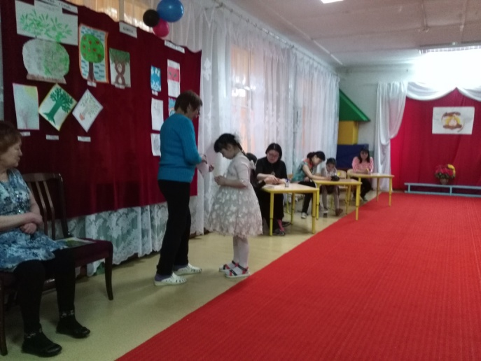
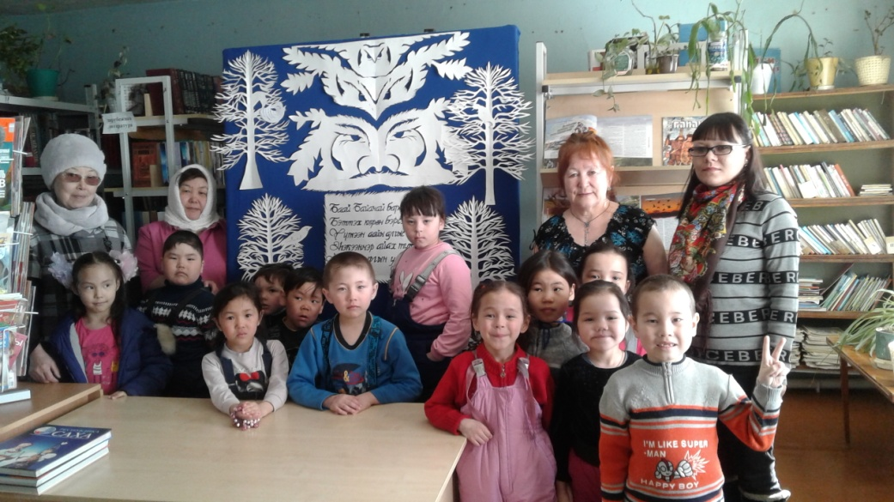
Я работаю в тесном контакте с родителями воспитанников. Это привлечение родителей :
к творческой активности,
к работе в проектной деятельности,
к участию в спортивных мероприятиях.

Slide 30
Это помогает приобщить родителей к жизни детского сада. Как известно, только совместными усилиями мы достигнем своей цели: воспитать настоящую личность, морально и умственно, подготовленную к школе.
Результат совместной деятельности с родителями это - благодарственные письма и положительные отзывы от родителей.

